Slide 1


Slide 2
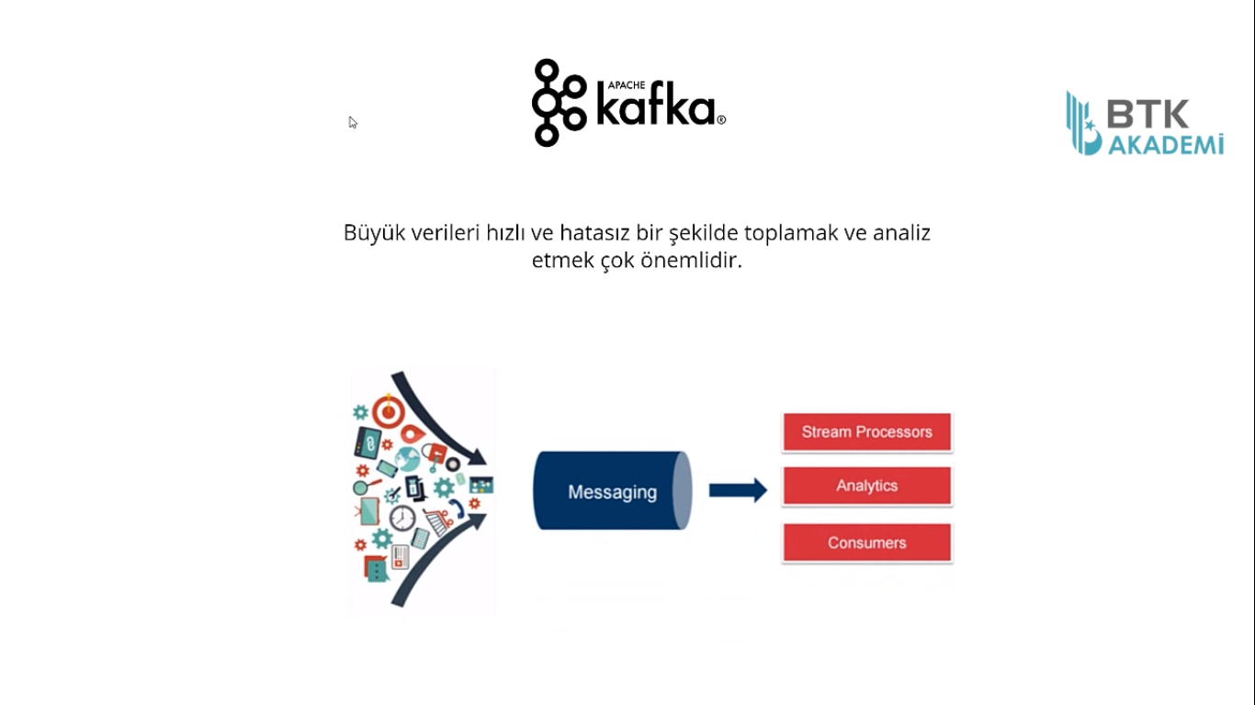
Apache Kafka bir kuyruk mekanizmasıdır.
Veriler kaynağından önce kafkaya
verilir.
Apache Kafka serverlerlarında veriler dağıtık bir şekilde tutulur.
Daha sonra analiz kısmında
işleyeceğiniz veriler kafka
serverlarından çekip işlemeye
başlarsınız.
Önemli olan noktalardan bir
tanesi, kafka bir kuyruk
mekanizması olduğu için FIFO
kuyruktur. Yani ilk giren ilk çıkar mantığı ile çalışır. Kafka en çok REAL TIME – gerçek zamanlı projelerde kullanılır. Çünkü veriler bulunduğu yerden doğrudan analiz kısmına geçerse verilerde kaybolma ihtimali oluşur. Ya da analiz makinesi çöktüğü durumlarda veri kaybolur ve işlenmez. Kafka da analiz kısmı çökerse veriler kafkada biriktirilir.

Slide 3
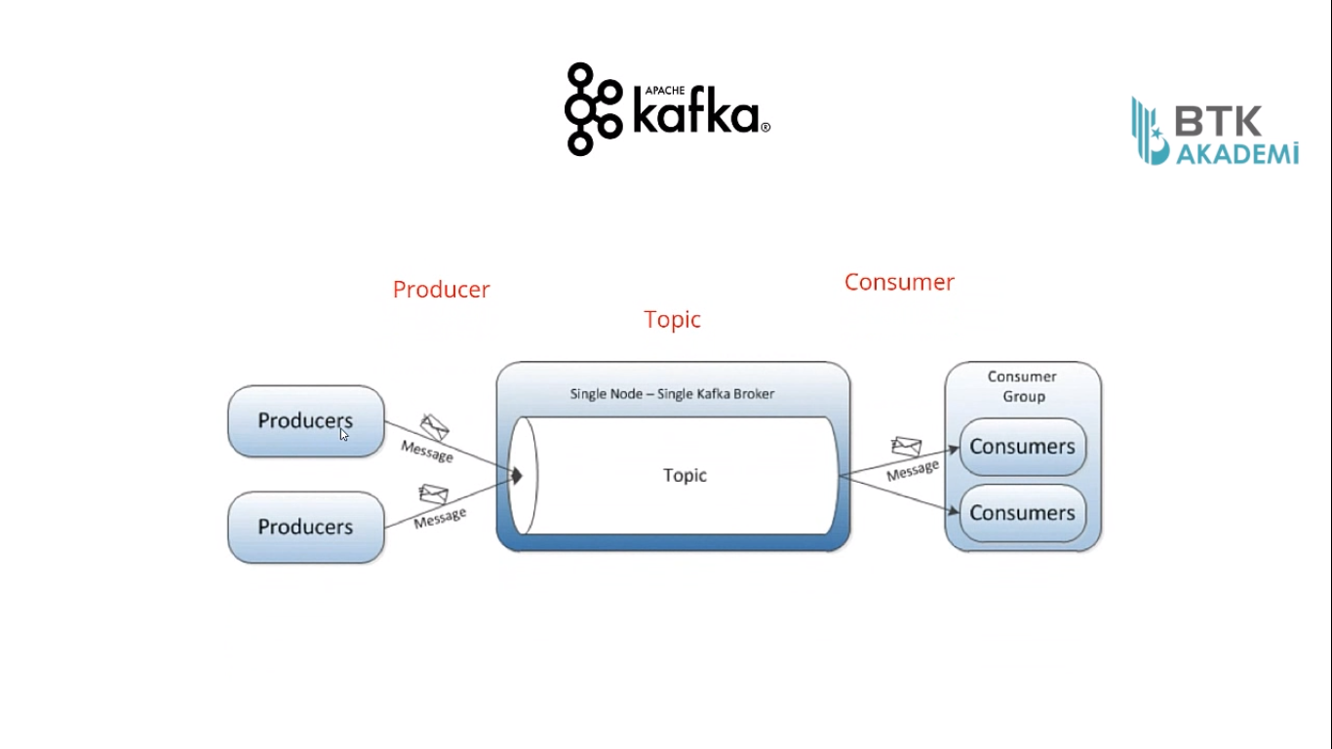
Consumer → Verileri analiz
kısmından çeken kısımdır.
İstenilen topic ten veriler çekilebilir.
Producers → Verileri gönderen kısım
Veriler belli başlıklar altında toplanabilir.

Slide 4
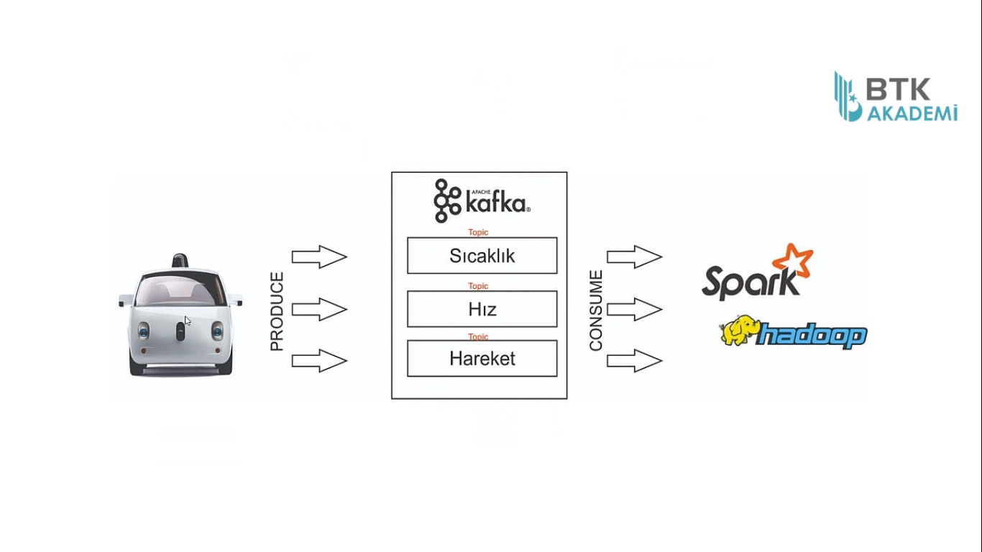
Farklı sensörlerden alınan veriler farklı TOPIC lerle kafkaya gönderilir ve oradan ayrı TOPIC lerden
veriler consume edilebilir.
Bu işlem sıra ile de yapılabilir. Ya da belli bir miktar veri alınarak ta işlenebilir.
Verileri işleyecek farklı gruplar-makineler varsa
her grup farklı topic leri işleyebilir.

Slide 5
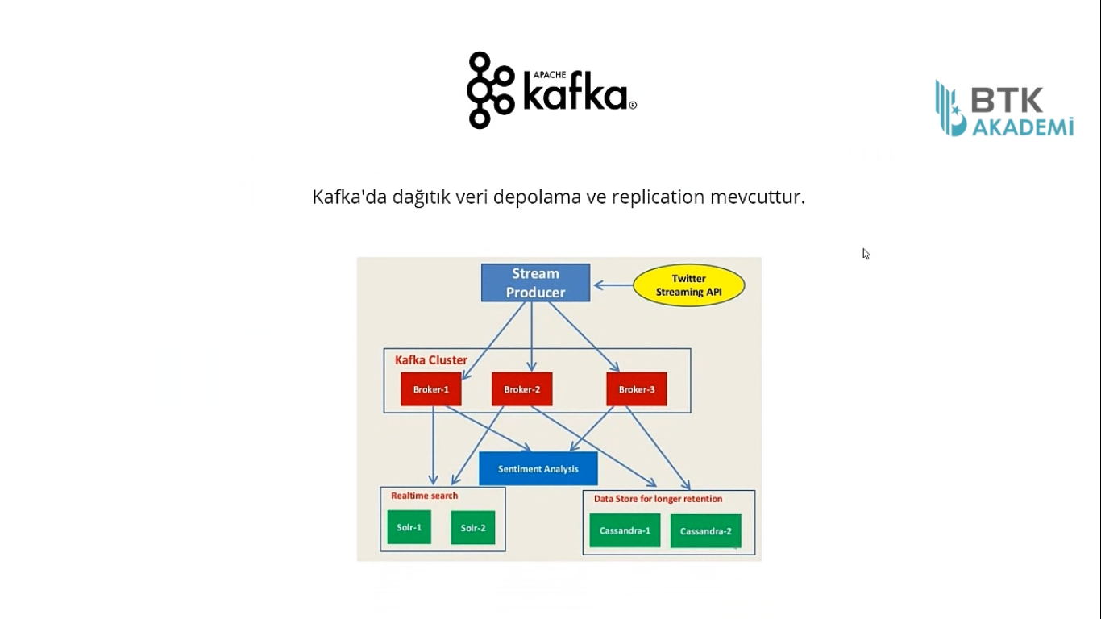
Kafka Cluster da bulunan
her maineye BROKER adı verilir.
Stream Producer→ Veri kaynağıdır.
Sosyal medya, iot vb. olabilir.

Slide 6
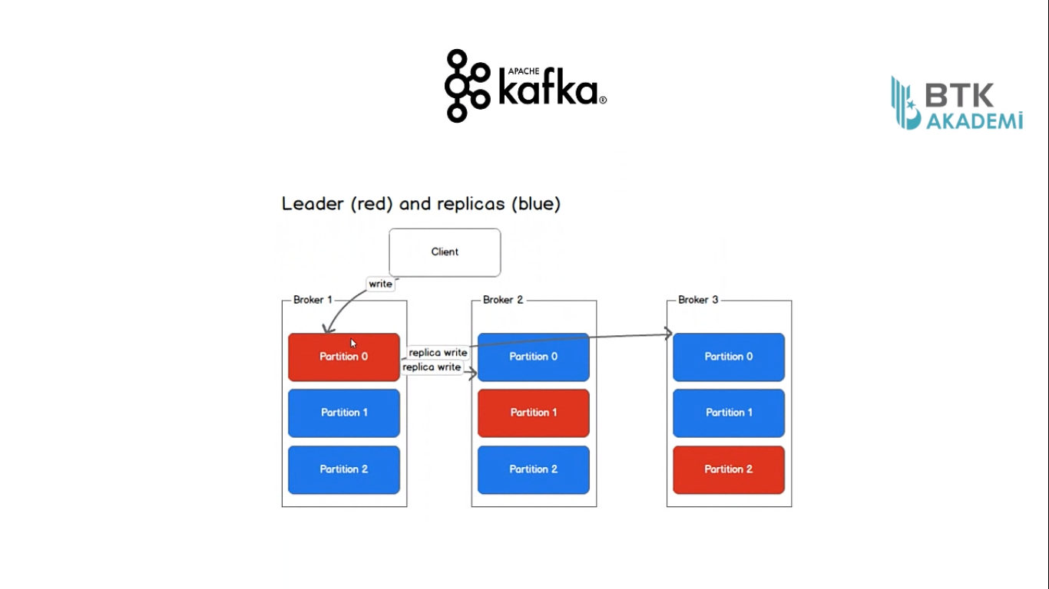
Kafka da replication işlemleri de yapılmaktadır.
Replication faktör şekilde 3-üç tür.
Her bir part-parça farklı
makinede LEADER olarak belirlenir.

Slide 7


Slide 8
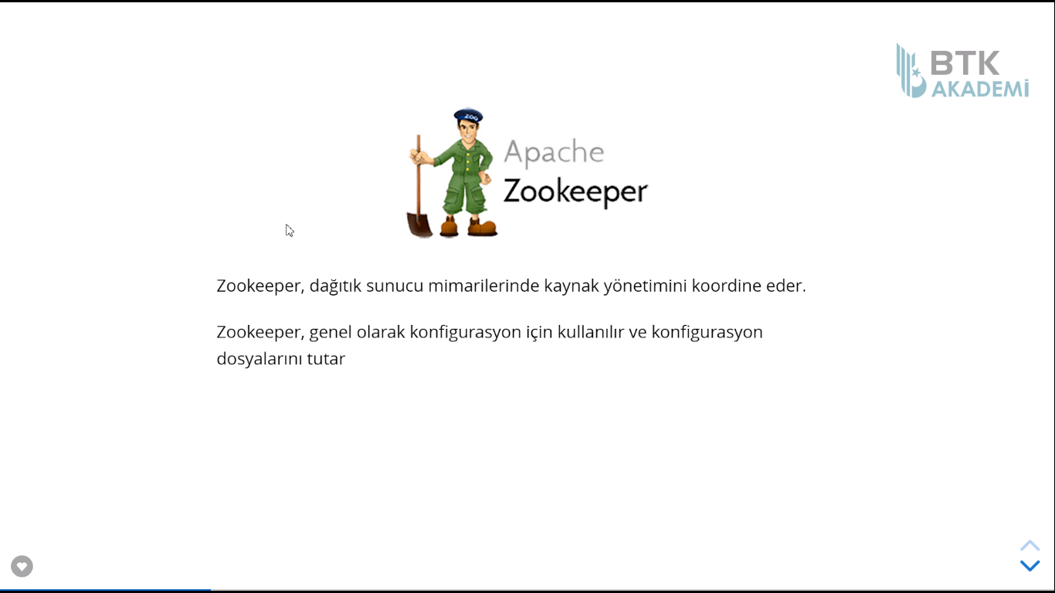

Slide 9
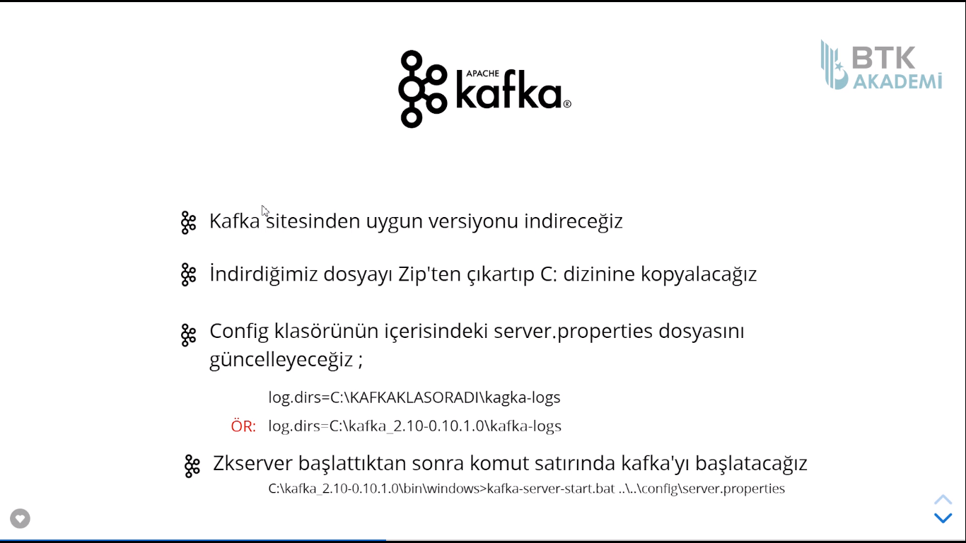
http://kafka.apache.org/
2.6.0 versiyon
binary olanlardan
Scala 2.12 içereni indir.
https://zookeeper.apache.org/
3.5.8 version
İndirmeden önce kafka uyumluluğu kontrol edilmelidir.
Bunun için kafka dokümantasyonunda 6. bölümde zookeeper bölümü kontrol edilmeldir.

Slide 10
C:\kafka_2.12-2.6.0\config yolunda bulunan server.properties dosyasında
log.dirs=/tmp/kafka-logs
satırı
log.dirs=C:\kafka_2.12-2.6.0\kafka-logs
şeklinde değiştirilmelidir.
ve kafka klasöründe
kafka-logs
dizini oluşturulmalıdır.
C:\apache-zookeeper-3.5.8-bin\conf adresindeki
zoo-sample.cfg dosya adını
zoo.cfg olarak değiştir.
Ve bu dosyadaki
dataDir=/tmp/zookeeper
ayarı
dataDir=C:\apache-zookeeper-3.5.8-bin\data
şeklinde değiştirilmelidir.
Ve zookeeper klasöründe data adında klasör oluşturulmalıdır.
Ortam değişkenlerinde, Sistem değişkenlerine de aşağıdaki
değişken ve değerler eklenmelidir. Eğer çalışmaz ise bu işlemi kullanıcı değişkenlerine ekleyiniz.
ZOOKEEPER_HOME
C:\apache-zookeeper-3.5.8-bin
PATH değişkenine de aşağıdaki değer eklenmelidir.
%ZOOKEEPER_HOME%\bin

Slide 11
ÇALIŞTIRMAK İÇİN cmd dan
zkserver
yazmak yeterlidir.
Sonraki adımda buradaki cmd ekranını kapatmadan yeni bir cmd ekranında kafka çalıştırmamız gerekir. Bunun için cmd de
C:\kafka_2.12-2.6.0\bin\Windows
yoluna giderek
kafka-server-start.bat ..\..\config\server.properties
komut girilmelidir. bat tan sonra boşluk olmasına dikkat ediniz.
Bu işlemlerden sonra herhangi bir hata gelmezse kurulum başarılı olmuştur.

Slide 12
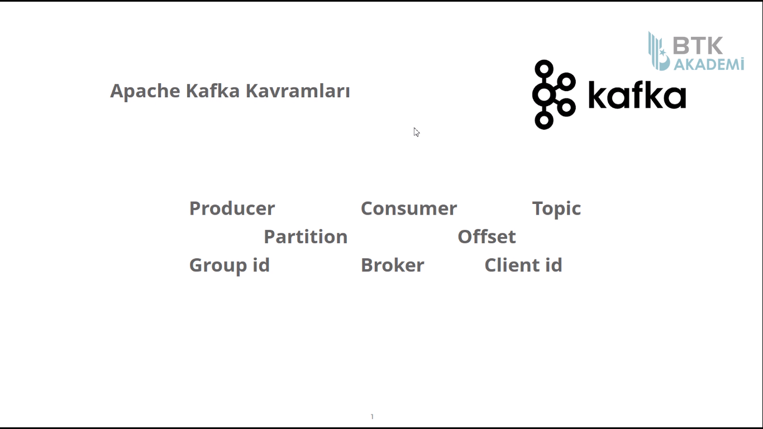

Slide 13
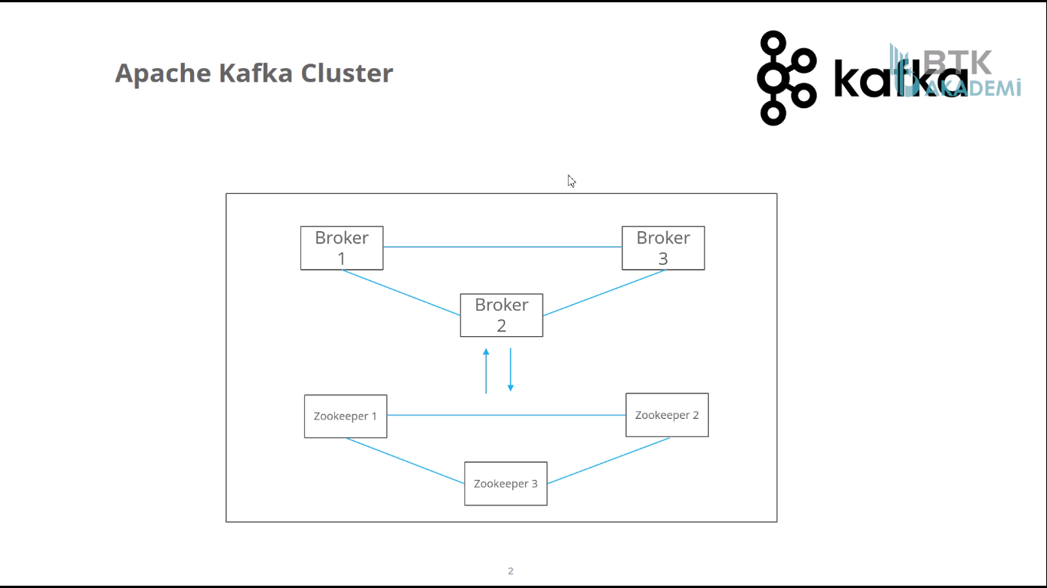
Broker → Bilgisayar-sunucu
Cluster → Bu sunucuların birbirine bağlanması ile oluşan yapıdır.
Zookeeper → kafka nın
broker lar arasındaki
iletişimini sağlar.
Zookeeperlar kendi
aralarında iletişim
kurarlar, aynı zamanda
borkerlarla
sürekli haberleşirler.
Veriler brokerlarda
saklanır. Zookeeperların
verilerle hiçbir işi yoktur.
Zookeeperlar sadece
brokerların haberleşmesinden
ve producer ve consumerların iletişimini sağlıyor.

Slide 14
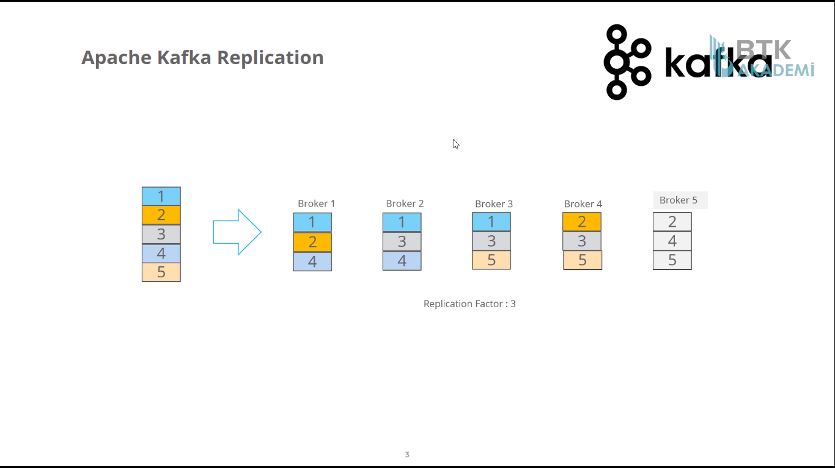

Slide 15
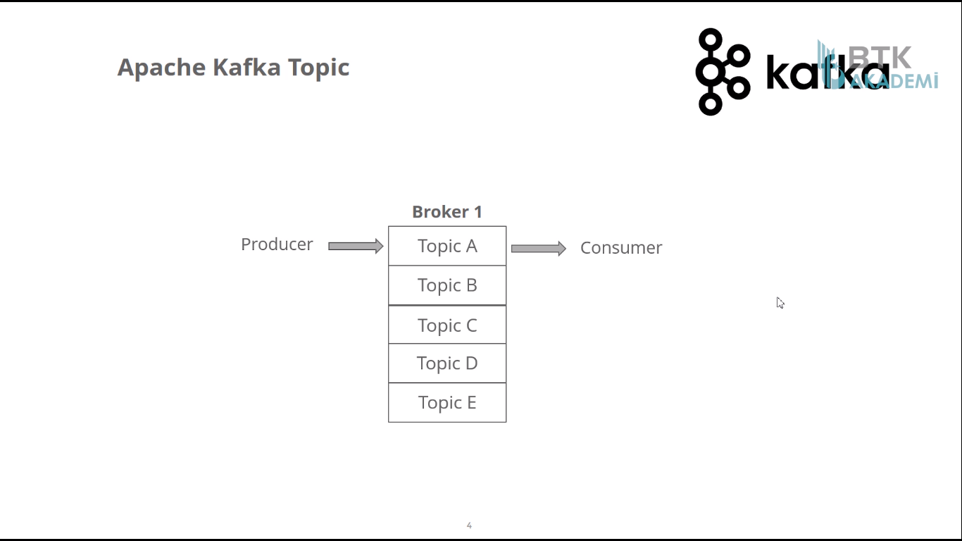
Broker da birden fazla topic olabilir. Örneğin
bir web sitesi için;
search topic
kullanıcı loğları için topic
click event dataseti topic
vb. topicler olabilir.
Böylece dataları gruplandırmış oluyoruz.
Topiclerda partition lara bölünerek veriler tutulmaktadır.
Producer : Topic lere data gönderen kısım
Consumer: Topic ten data çeken kısım

Slide 16
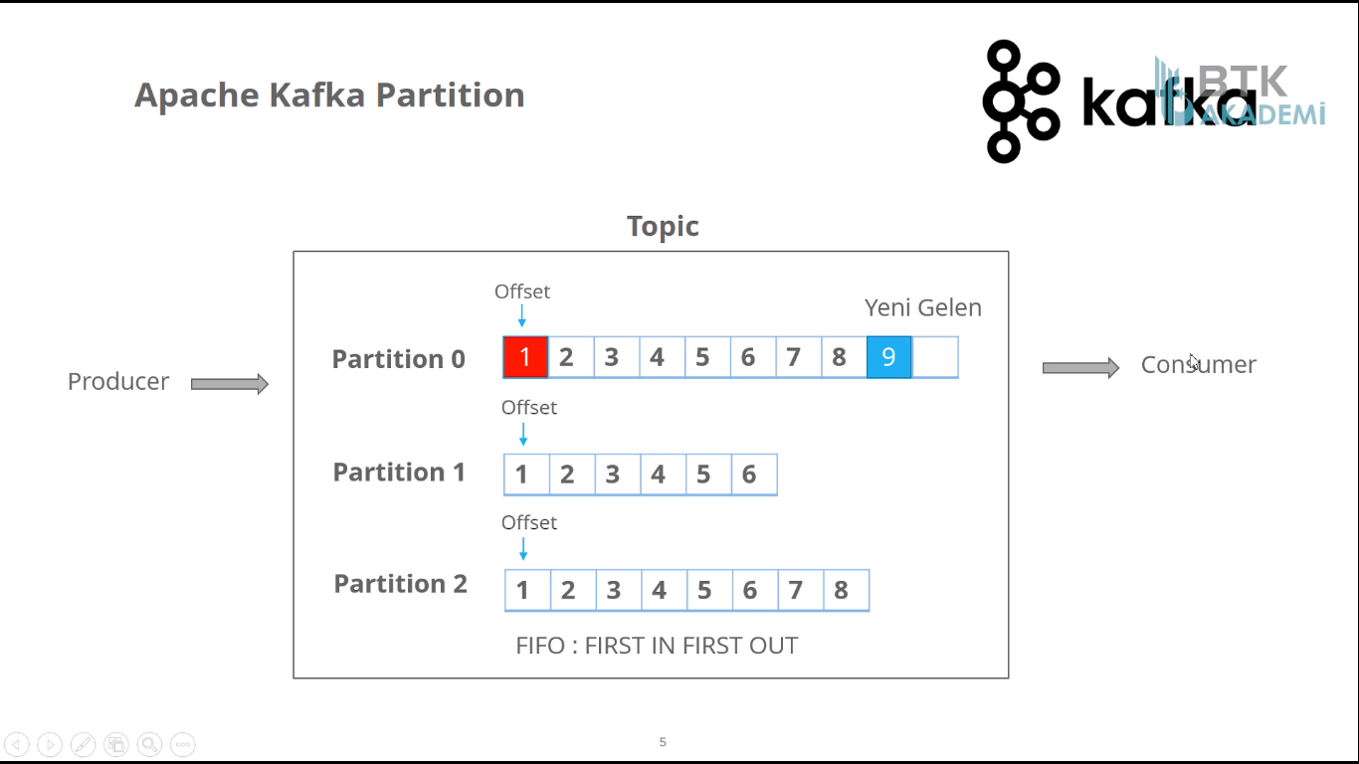
Partition değerini kullanıcı belirleyebilir.
Her partition un bir numarası vardır.
Datalar partitionlar içerisinde bulunur.
Producer ile gelen veri en
sona yazılır. FIFO
Offset → Bir consumer ın
( grup id si ve client id si
vardır consumer ın )
veriyi okurken nerde
kaldığını tutar. Bu offset
bilgisini ZOOKEEPER
tutar. Consumer
kapandığında kaldığı
yerden devam eder.
Bir-1 de kaldıysa bir-1 den devam eder. Gerek olursa çeşitli parametrelerle (from begining,
offsetreset vb. ) bunlarla offset başa alınabilir. Eğer default ayarlarda bırakılırsa zookeeper nerde kaldığını sana söylüyor.

Slide 17
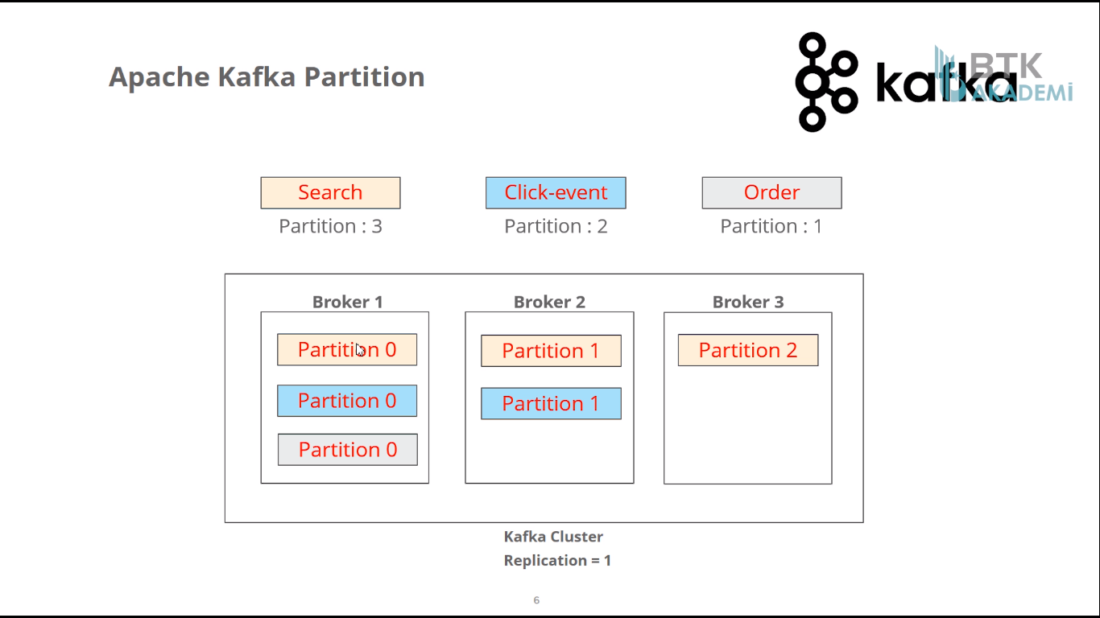
( search, click-event, order topiclerdir ve 3-2-1 olarak bölünecekler. )
Burada kafka
cluster
replication 1-bir
olarak ayarlandığı için
Broker1 çökerse
veri kaybı oluşacaktır.

Slide 18
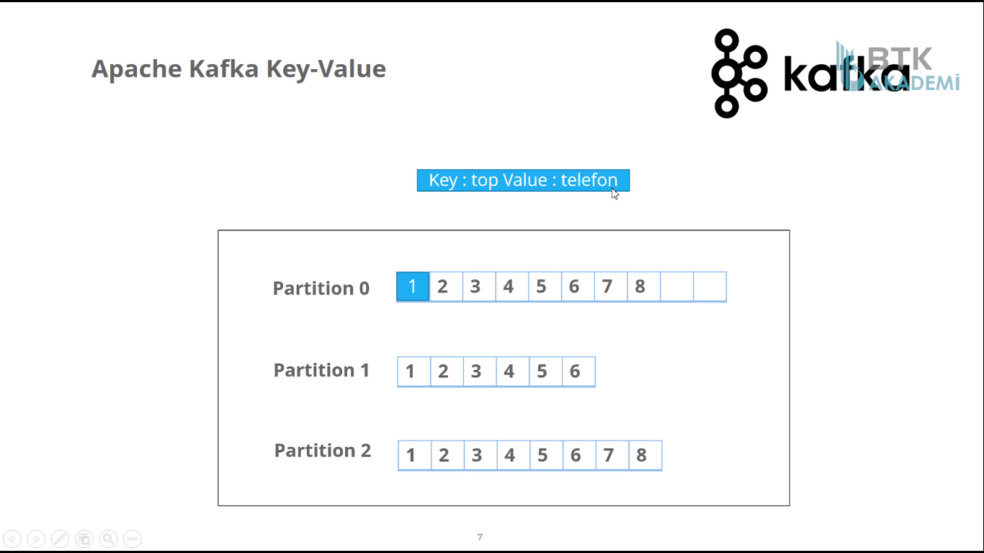
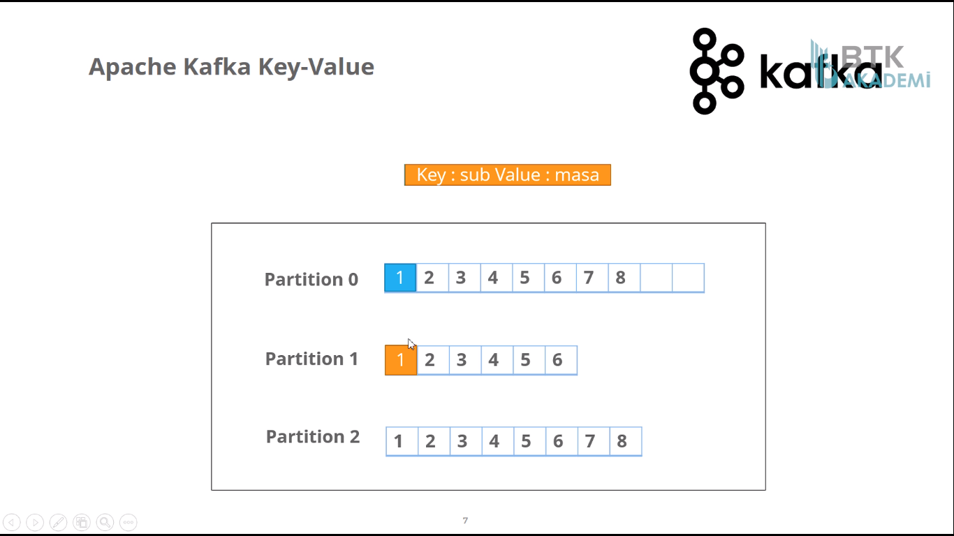
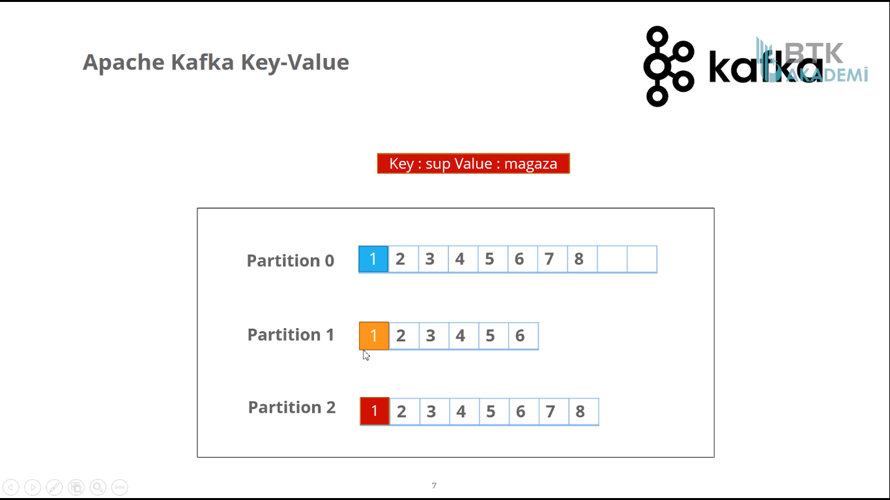
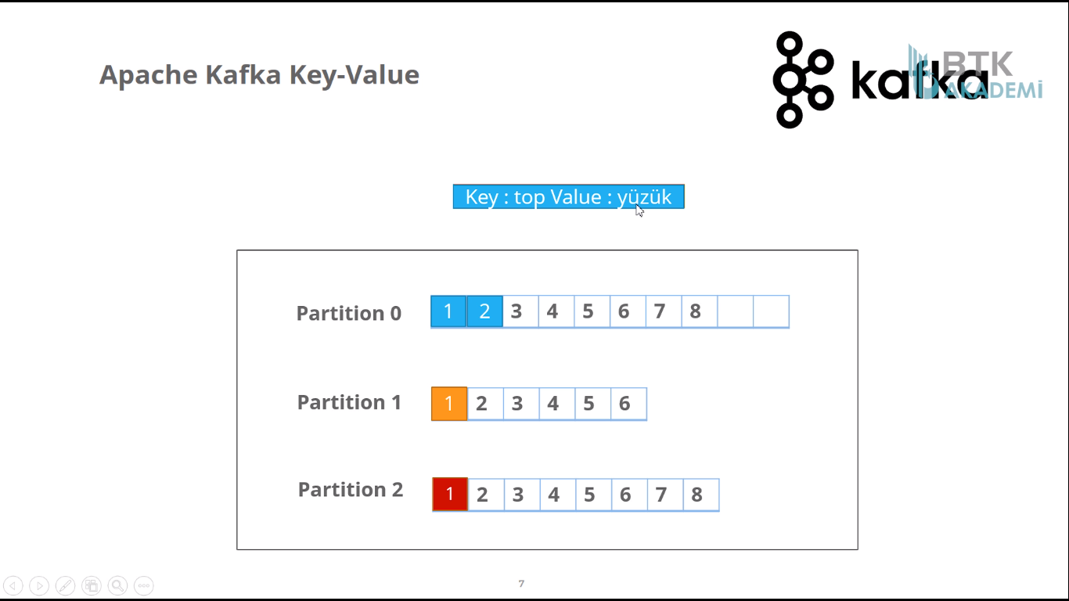

Slide 19

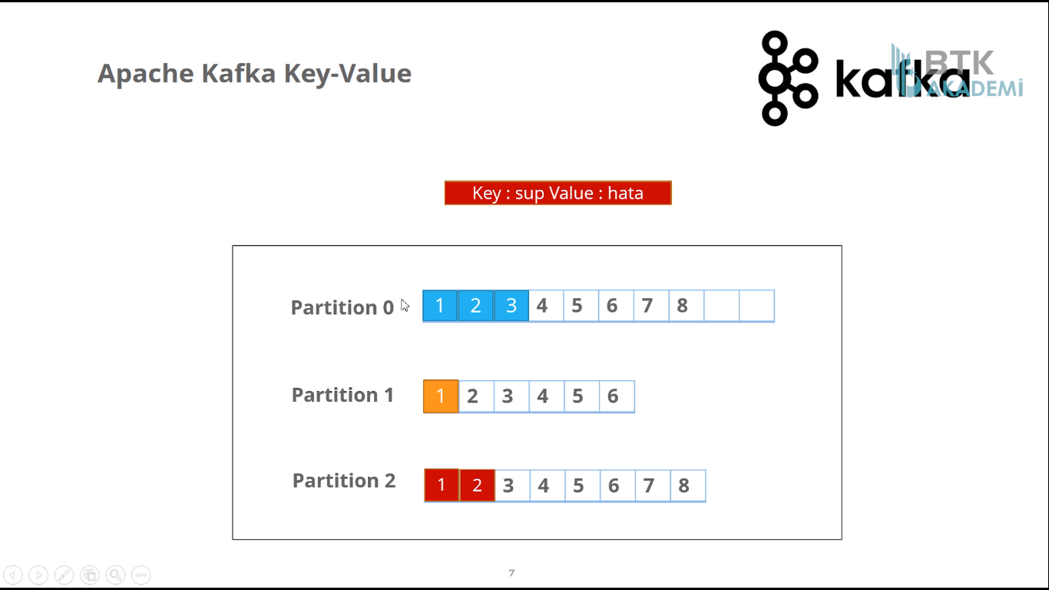
Apache kafka ya key-value değerleri geldiğinde farklı key değerlerini farklı partitionlara yazar. Key gönderilmediğinde
rastgele sıra ile yazma işlemi yapılır.
Key-value ile arama işlemlerinde hız kazanılmış olur.

Slide 20
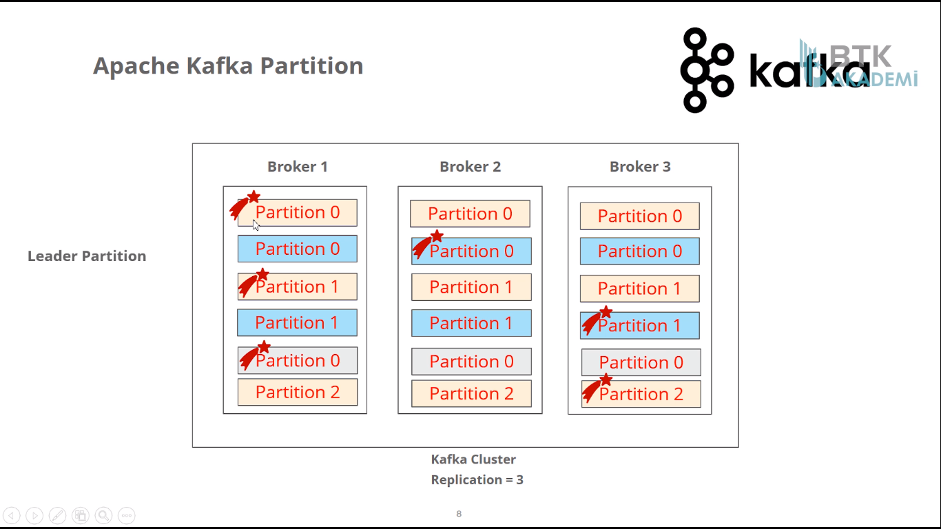
Replication olduğunda veriler Leader Partition a yazılır ve kafka kendi içinde diğerlerine kopyalar. Sizin bir şey yapmanıza gerek yoktur.

Slide 21
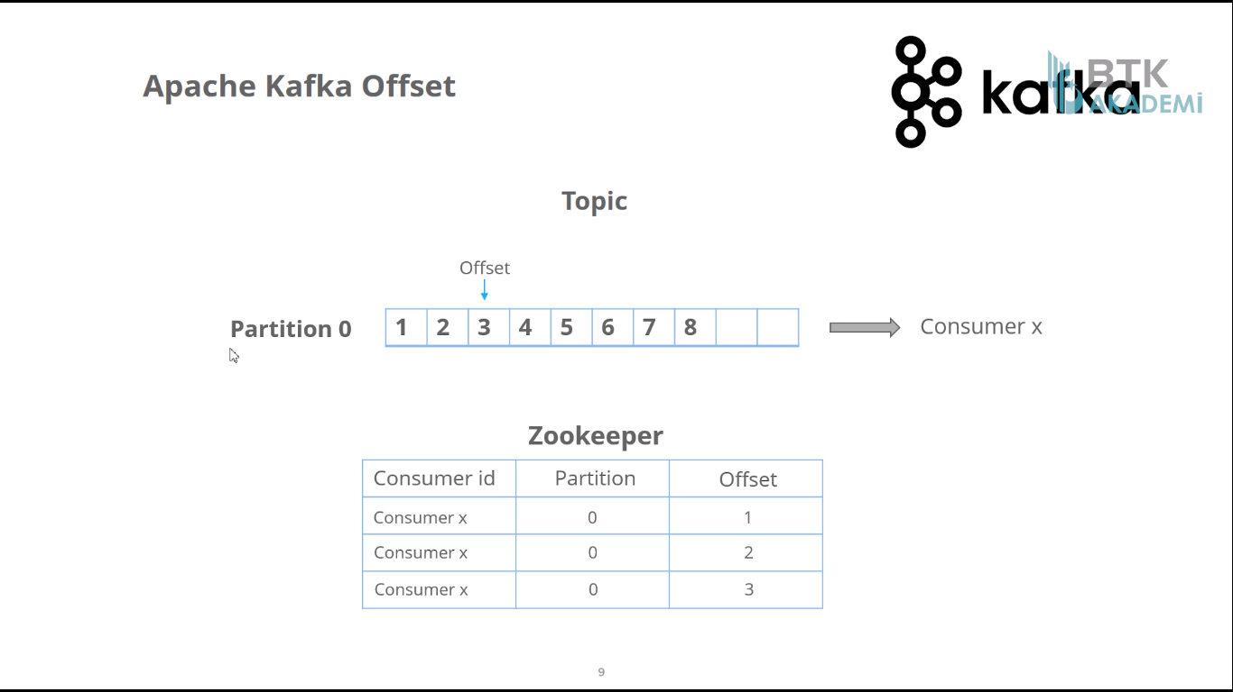
Datanın okunduğu bilgisi bizim
tarafımızdan gönderilir. Consumer
kodu yazılırken autocommit ya da
her 15 dakika da bir yada her 15
data da bir configurasyona göre
yani, tekrar kafka ya "ben bu data
yı okudum" diyoruz. Bunu
demezsek kafka sürekli veri
gönderir. Ve veri kaybı olabilir.
2. datayı okuduktan sonra consumer x in
kapandığını varsayalım.
Tekrar okumaya başladığında
zookeeper a bakıyor ve 3-üçten devam etmesini zookeeper söylüyor.
Bazı parametrelerle baştan da okunabilir.

Slide 22
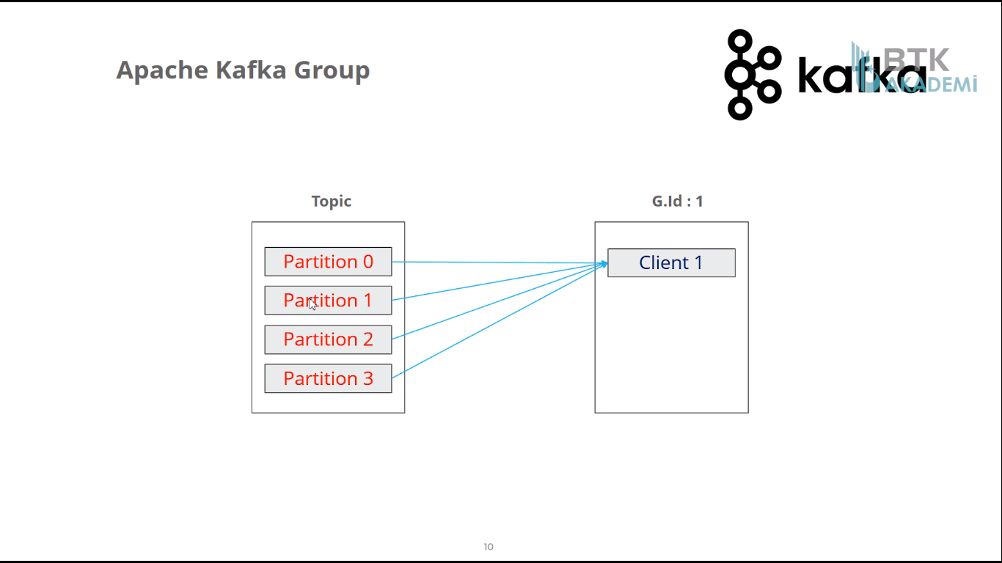
Her consumer ın bir grubu ve
bir client id si vardır.
Tek client varsa topic teki
veriler sırayla okunur.

Slide 23
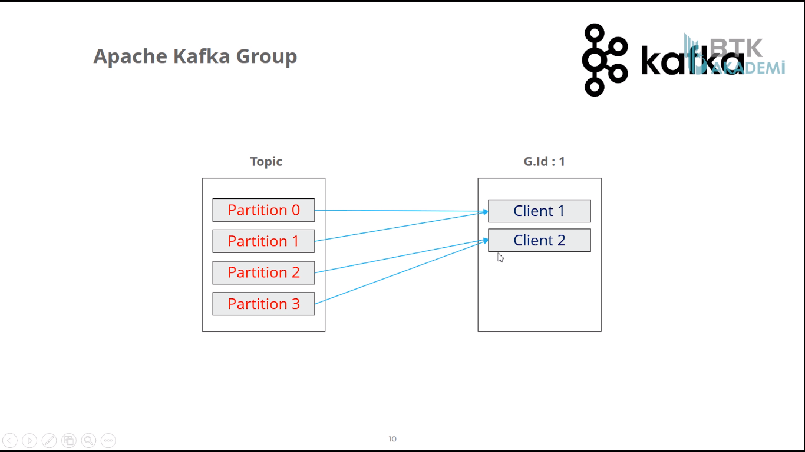
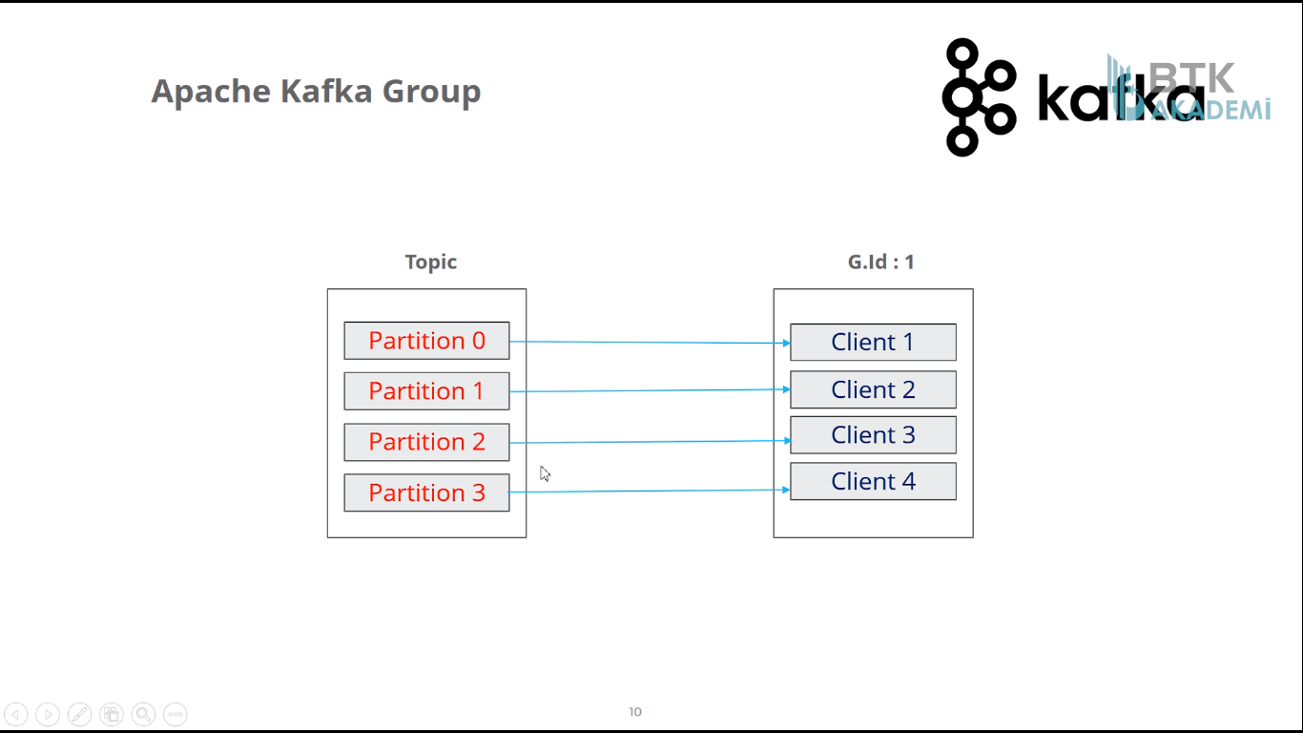
İkinci bir consumer var ise
datalar ikiye bölünür.
0 ve 1 client1, 2 ve 3 client2
tarafından okunur.
Dikkat edilmesi gereken şey
2-ikinci client in sıfırdan veri
okumamasıdır.
Grup içerisindeki client lar
aynı veriyi okumaz.
Üçüncü bir client olursa yine
veriler bunlar arasında
paylaştırılır.
Çok daha hızlı bir veri tüketimi gerçekleşecektir.

Slide 24
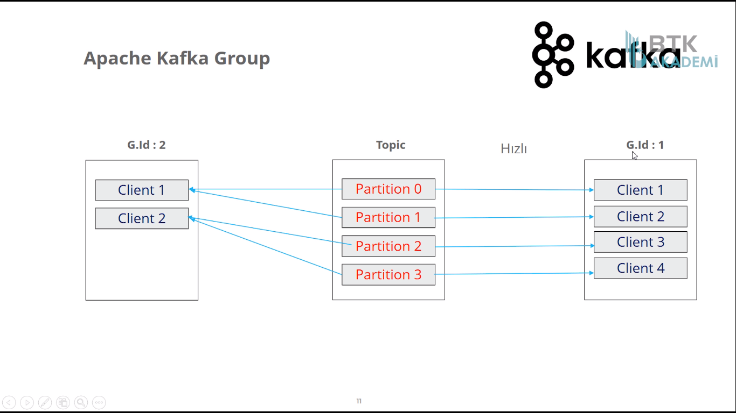
Aynı partition daki veriyi aynı gruptaki client okuyamaz fakat başka gruptaki client okuyabilir. Partition sayısı
client sayısına eşit olduğunda gruba bir client daha eklendiğinde 5. client boşta kalır. Clientlerden biri devre dışı kalırsa devreye girer.

Slide 25
Önce
zookeper başlat
sonra
kafka server başlat
üçüncü bir komut satırı aç
C:\kafka_2.12-2.6.0\bin\Windows yolunda
kafka-topics.bat --list --zookeeper localhost:2181
komutunu çalıştır. Bu var olan topicleri görüntüler. ( Daha önce oluşturulmadığı için herhangi bir şey gözükmeyecek)
Topic oluşturmak için aşağıdaki komutu girin.
kafka-topics.bat --create --zookeeper localhost:2181 --partitions 3 --replication-factor 1 --topic btkakademi
tek bilgisayar yani yerel bilgisayar olduğu için replication-factor 1-bir olarak verildi.
Bu topic e artık veri gönderebiliriz. Key-value değeri gönderilince de farklı topiclere verileri ekleyecektir. Tek topic olduğuna dikkat ediniz. Birkaç tane daha oluşturabilirsiniz. ( hiz, search, test)

Slide 26
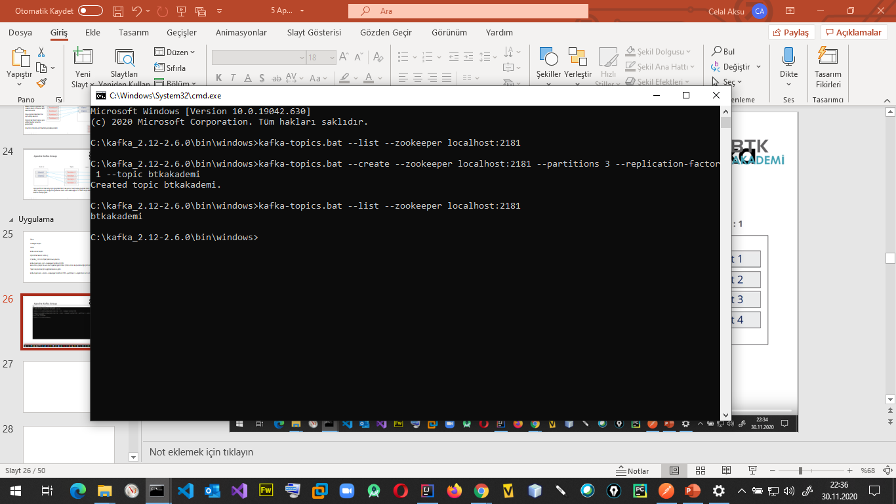

Slide 27


Slide 28
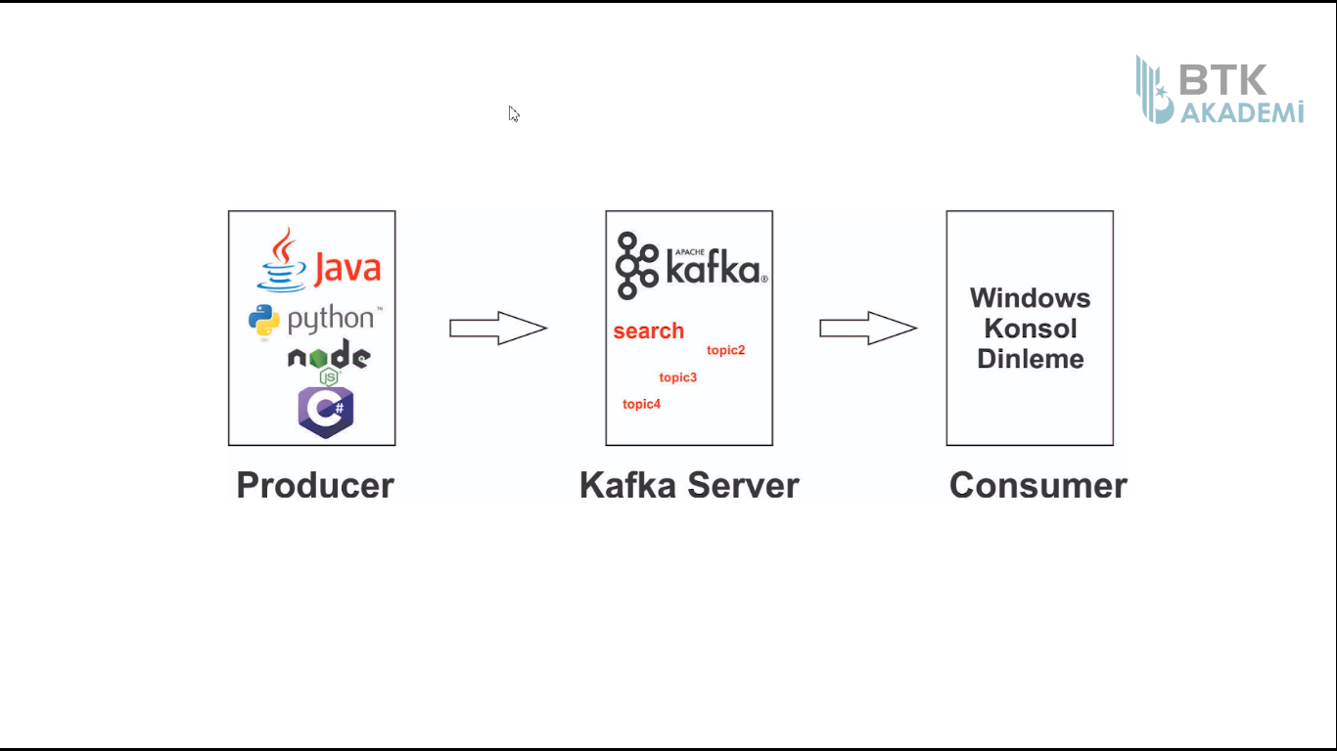

Slide 29
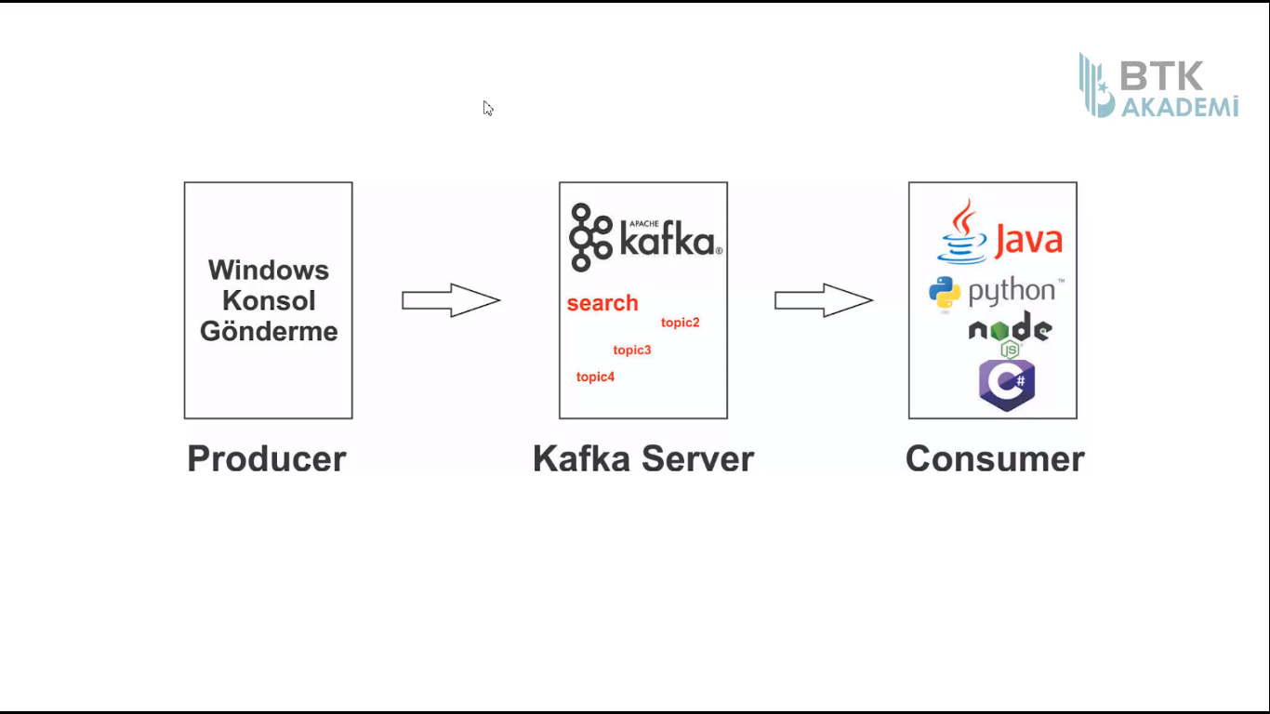

Slide 30
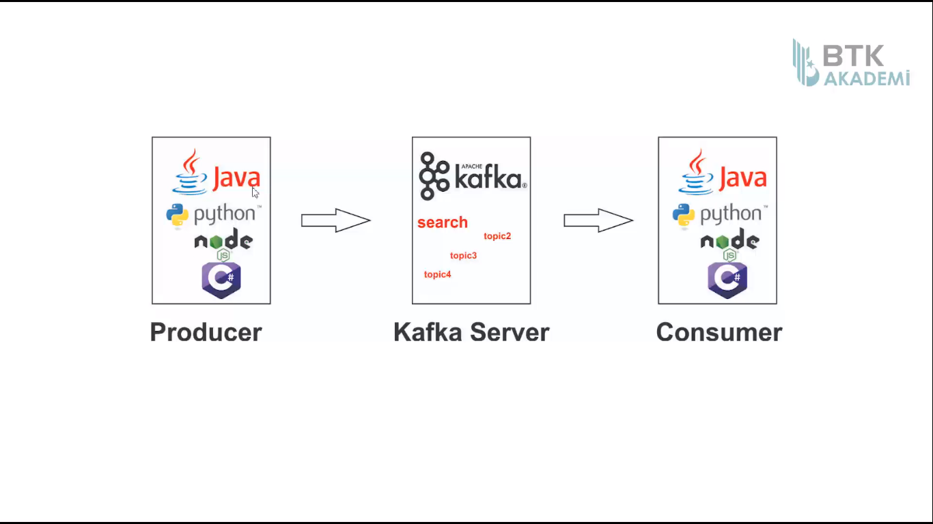

Slide 31
Zookeeper ın çalıştırılması : cmd de
zkserver
Kafka nın çalıştırılması : cmd de
C:\kafka_2.12-2.6.0\bin\Windows
yoluna giderek
kafka-server-start.bat ..\..\config\server.properties
Test edilmesi : cmd de
C:\kafka_2.12-2.6.0\bin\Windows
yoluna giderek
kafka-topics.bat --list --zookeeper localhost:2181
liste geliyorsa çalışıyordur.
IntelliJ IDEA da proje oluştur.
VERİLER JAVA DAN GÖNDERİLECEK
VE
CONSOLE DAN KONTROL EDİLECEK.

Slide 32
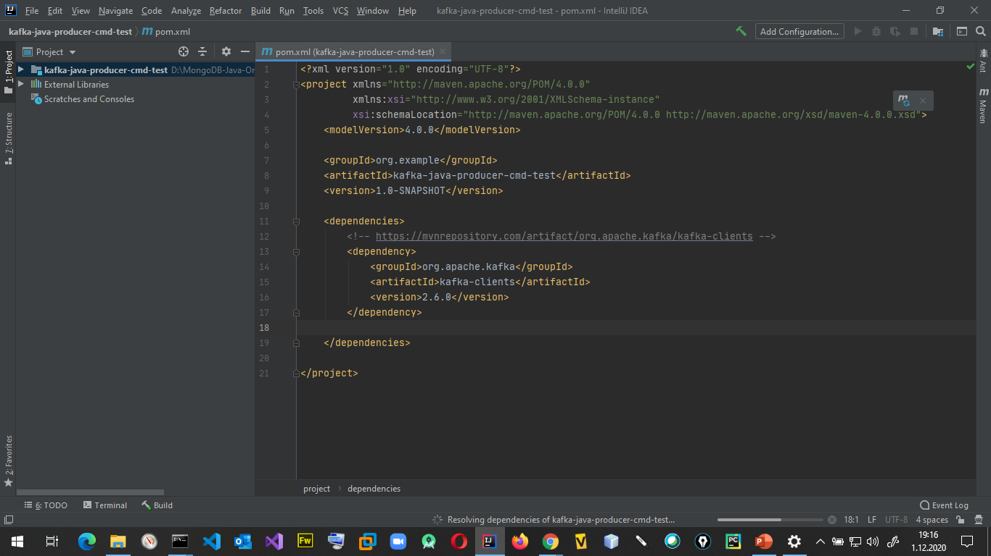
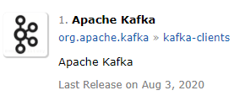
mvnrepository den
Dependency leri indir.
sürüm 2.6.0
apache client ile ara
Apache Kafka seçeneğini seç

Slide 33
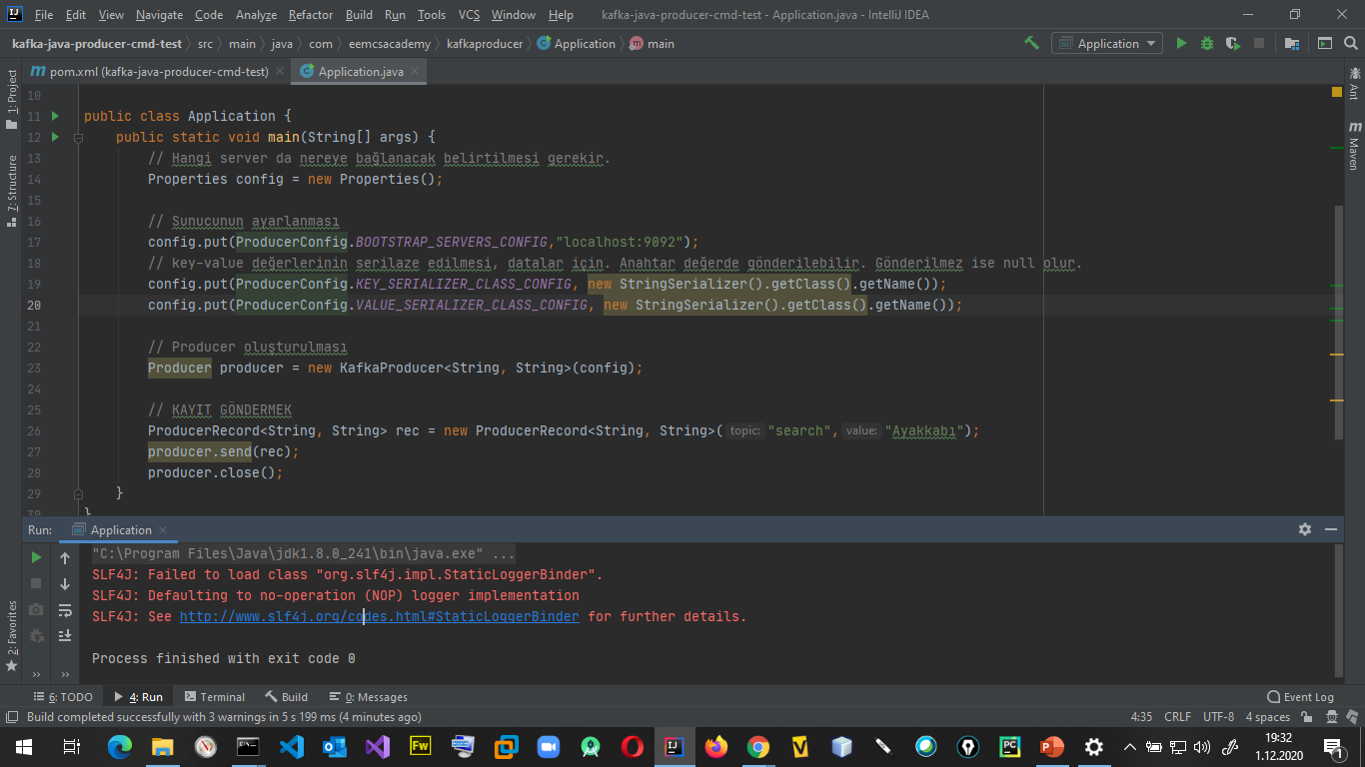
Program çalıştırıldıktan sonra cmd den kontrol
edeceğiz.

Slide 34
Kontrol Etmek İçin ; cmd de C:\kafka_2.12-2.6.0\bin\Windows yolunda
Yeni gelenleri görmek için;
kafka-console-consumer.bat --bootstrap-server localhost:9092 --topic search
Partition ları en baştan okumak için; kafka-console-consumer.bat --bootstrap-server localhost:9092 --topic search --from-beginning
Eklenen değerler cmd ekranında listelenecektir.

Slide 35
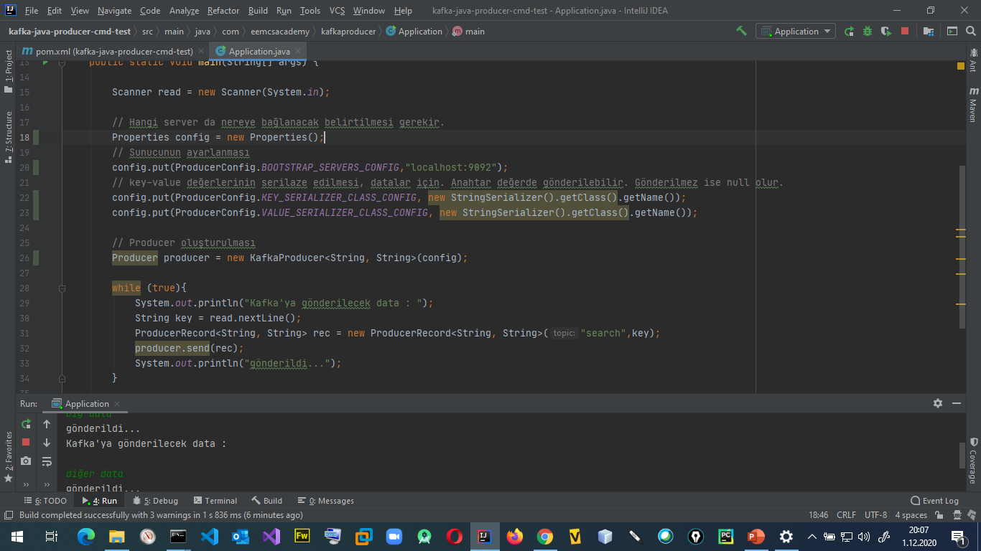

Slide 36
VERİLER CONSOLE DAN GÖNDERİLECEK
VE
JAVA DAN KONTROL EDİLECEK.

Slide 37
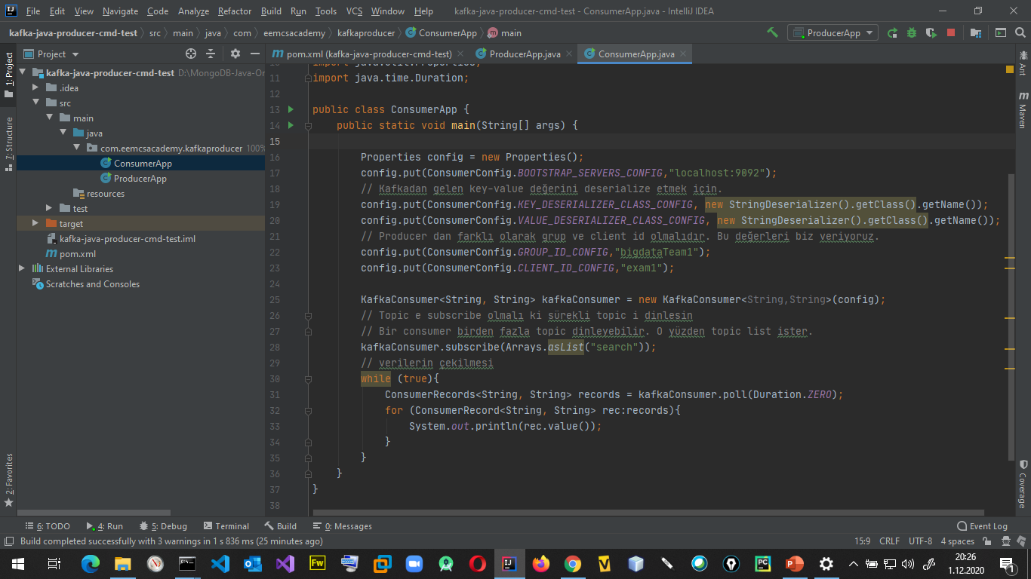
Program çalıştırılmadan
önce zookeeper ve kafka
nın çalıştırıldığına dikkat
edin.
Programı çalıştırmadan
önce cmd de producer ı çalıştırın.

Slide 38
Producer ı çalıştırmak için ; cmd de C:\kafka_2.12-2.6.0\bin\Windows yolunda
kafka-console-producer.bat --broker-list localhost:9092 -topic search
yazdıktan sonra alt satıra ">" simgesi gelir.
Sonraki adımda java kodu çalıştır.
cmd de girilen değer java da gözükecektir.
Bu işlemleri ProducerApp.java ile veri göndererek te yapılabilir.
NOT – AÇIKLAMA : kafka-clients 2.6.0 da hata vermektedir.
2.2.0 sürümünde çalışmaktadır.

